Slide 1
ABCNET как продолжение PABCSystem
NETMouse projects – 2020, автор – руководитель проекта ABCNET (псевдоним: Alvin Seville)
Next
NETMouse projects ©

Slide 2
Краткое описание
ABCNET - «следующая ступень развития» PABCSystem, распространяющая его возможности на уровень NET Framework и позволяющее писать на любом языке этой платформы в стиле PascalABC.NET. Причина создания данной библиотеки - отсутствие простых, кратких в записи и гибких средств для выполнения рутинных операций вне ранее упомянутого языка. Привыкание к PABCSystem могло быть причиной по которой пользователь оставался на PascalABC.NET, ибо написание кода на другом NET языке оказывалось для него болезненным за неимением нужного функционала. С появлением ABCNET эта проблема утрачивает свои позиции.
Previous
Next
NETMouse projects ©

Slide 3
Содержание
Что такое ABCNET?
Почему была создана ABCNET?
Сравнение ABCNET и PABCSystem
Альтернативы
Что выбрать?
Как с нами связаться?
Previous
Next
NETMouse projects ©

Slide 4
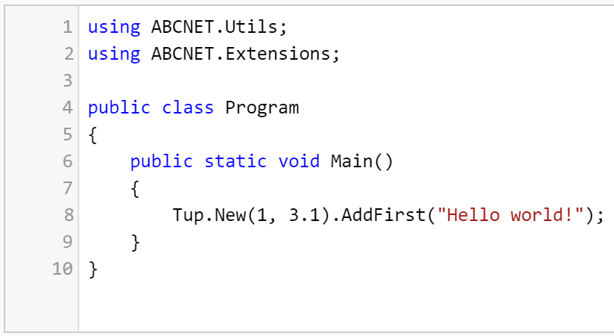
Что такое ABCNET?
ABCNET - библиотека, которая дополняет функционал системного модуля PascalABC.NET, делает его более гибким и единообразным. Так, кортежи, наряду с последовательностями рассматриваются как примитивы программирования и поэтому содержат такие методы вывода как:
Print, Println, PrintLines
PrintBy, PrintlnBy, PrintLinesBy
Кроме того, имеется множество расширений и для базовых типов и их «двойников» Nullable<T>. Всё это позволяет не задумываться над реализацией и даже не тратить время на её написание для простых операций.
Syllabus
Show
Hide
Previous
Next
NETMouse projects ©

Slide 5
Почему была создана ABCNET?
PABCSystem - хорошая и простая в использовании «вещь», однако имеет один существенный недостаток - жёсткую привязку к компилятору PascalABC.NET. Портирование модуля - возможный выход из ситуации, если Вы ведёте разработку на ином языке программирования, но не гарантируется, что не возникнет трудностей при переносе библиотеки на уровень NET Framework. Кроме того, полученный продукт будет содержать «внутреннюю кухню» PascalABC.NET, необходимую для нормальной работы компилятора, что сводит все старания на нет и обесценивает данный труд. Исходя из этой постановки проблемы и была создана ABCNET - нет зависимости от языка, нет и последующих из этого проблем. Более того, такое решение избавляет Вас от нужды портировать системный модуль PascalABC.NET.
Syllabus
Previous
Next
NETMouse projects ©

Slide 6
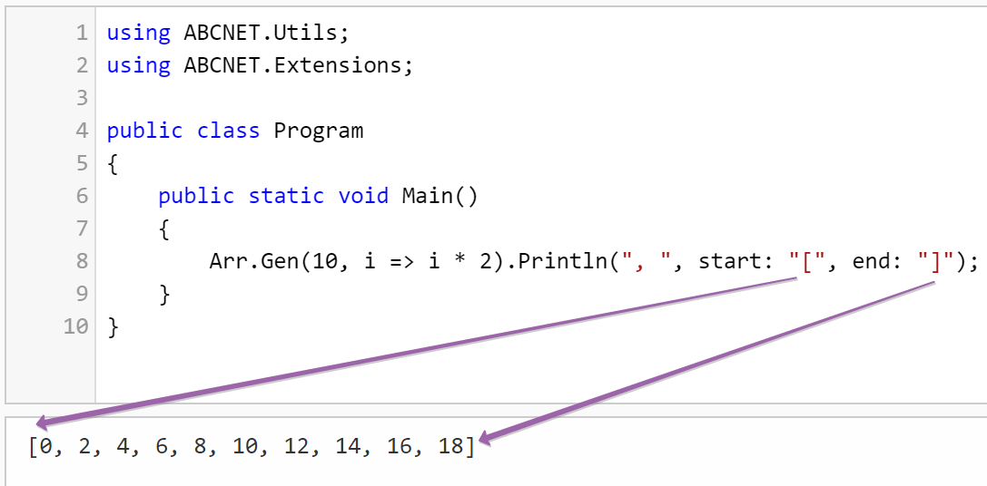
Сравнение ABCNET и PABCSystem
Оба инструмента обладают различными, но в то же время похожими возможностями. ABCNET наполнялся функционалом, подобным системному модулю, но, также и добавлял свои расширения. Так, при созданиии последовательностей и матриц можно указывать «открывающую» и «закрывающую» строки, как функции print в Python через параметры start и end.
Касаемо возможностей по созданию массивов и матриц – в ABCNET для этого предназначаются классы Arr и Gen, однако бывают случаи когда массив или матрица уже создана, а надо перезаполнить её вводом с клавиатуры или по определённому правилу. Здесь на помощь приходят методы расширения, во многом похожие на утилитные за тем лишь исключением, что они меняют содержимое текущего объекта, а не создают новый. Второй «категории» функционала нет в PABCSystem.
Syllabus
Show
Hide
Previous
Next
NETMouse projects ©

Slide 7
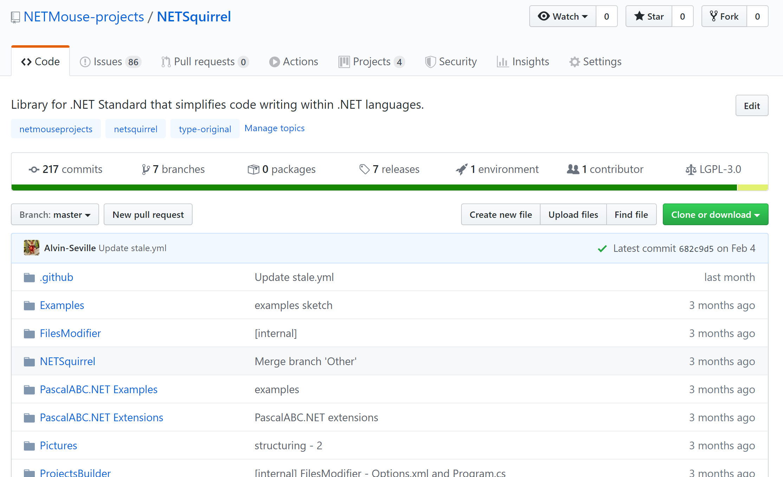
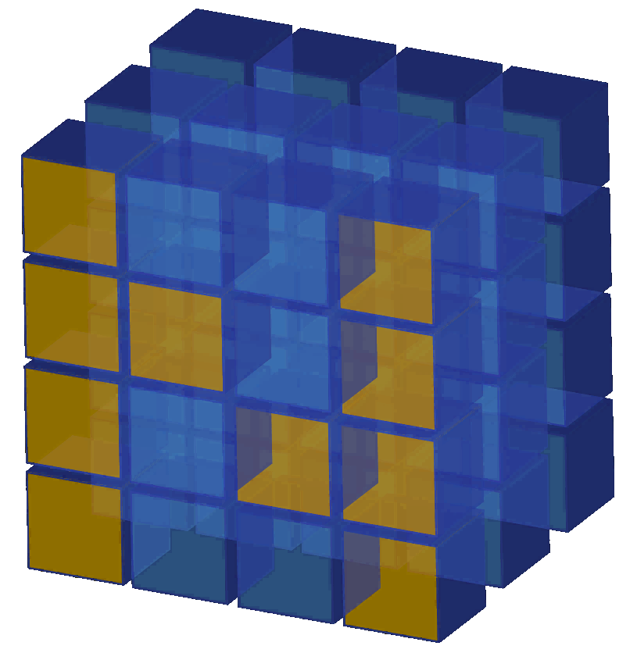
Альтернативы
На сегодняшний день существуют множество библиотек для упрощения написания кода. Что выбирать - зависит от Ваших нужд и предпочтений. В частности, мы предлагаем в качестве альтернативы ABCNET библиотеку NETSquirrel, которая портирована уже на один из языков, а именно PascalABC. Справедливости ради стоит отметить, что разрабатывая её мы ориентируемся на NumPy (для Python).
Syllabus
Show
Hide
Previous
Next
NETMouse projects ©

Slide 8
Что выбрать?
Ответ зависит от Ваших целей. Если Вам важнее простота и Вас мало волнует то, что PABCSystem предназначен конкретно для PascalABC.NET и с ним крепко связан, то можете остановиться на нём.
Если же Вас больше привлекает возможность использовать функционал на любых NET-языках и требуется повышенная гибкость и множество функционала, то Ваш выбор ABCNET.
Syllabus
Previous
Next
NETMouse projects ©

Slide 9

Как с нами связаться?
Пишите нам на почту (NETMouseProjects@yandex.ru), в официальную группу поддержки (https://vk.com/netmouseprojects), в Discord (https://discord.gg/j8Xf6Me) или сразу предлагайте Ваши идеи на GitHub.
Syllabus
Previous
Next
NETMouse projects ©

Slide 10
Спасибо за внимание!!!
Syllabus
Previous
NETMouse projects ©

